Slide 1

未来模型趋势探索
海尔
2024年5月

Slide 2

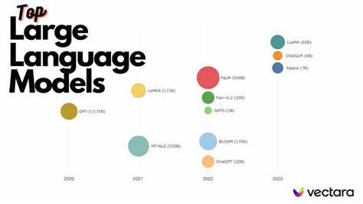
引文
在科技飞速发展的今天，模型技术正以前所未有的速度推动着各行各业的变革。从深度学习的广泛应用，到量子计算的崭露头角，模型技术的每一次突破都为我们揭示了未来智能世界的无限可能。深度学习模型以其强大的特征提取和模式识别能力，已经深入到自然语言处理、计算机视觉等领域，成为推动人工智能发展的重要引擎。而量子计算则以其独特的并行计算能力和超高速运算速度，为模型技术提供了新的发展思路。本文将深入探索这些最新模型技术如何引领行业变革，创新应用如何赋能智能未来，共同开启发展新篇章。

Slide 3

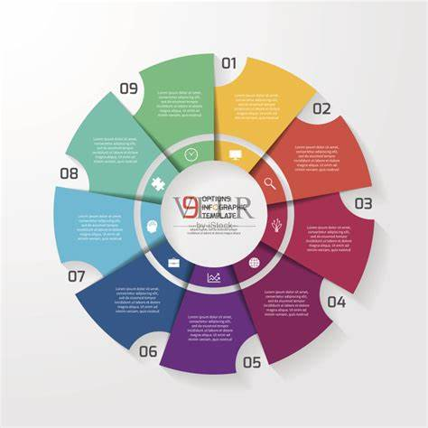
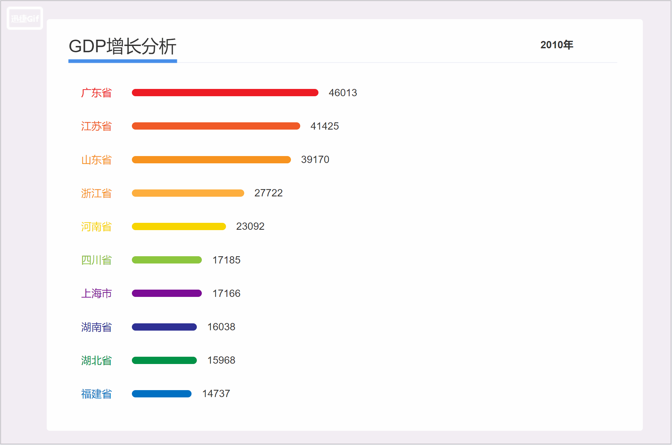
1. 深度学习技术引领AI发展
1:深度学习推动AI实现更大突破
2:深度学习技术为各行业带来新机遇
3:深度学习是AI领域的重要发展引擎

Slide 4
2. 量子计算技术崭露头角
1:量子计算技术将加速突破发展
2:量子计算将重塑未来科技生态
3:量子计算引领科技革命新浪潮

Slide 5
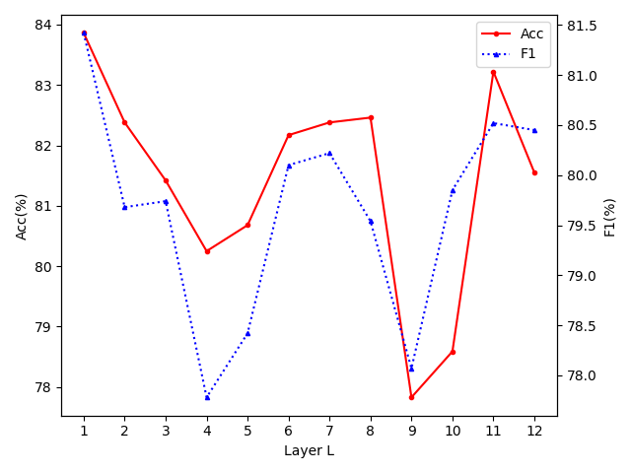
总结
通过深入剖析深度学习和量子计算等最新模型技术，我们不难发现，这些技术的不断突破正在深刻改变着我们的世界。它们不仅推动了人工智能的飞速发展，更为各行各业带来了前所未有的机遇和挑战。展望未来，随着模型技术的不断创新和应用，我们相信，智能未来将会更加美好，行业发展也将迎来更加广阔的天地。因此，我们必须紧跟时代步伐，不断探索和研究这些最新模型技术，为行业的创新和发展贡献智慧和力量。让我们携手共进，共同开启智能未来的新篇章！

